Slide 1
المستويات التشريحية
planes / axes

Slide 2
مخطط المحاضرة
المحددات التشريحية
المصطلحات التشريحية
المراجعات التشريحية
3.1 المقاطع
3.2 المحاور
3.3 المناظر

Slide 3
المحددات التشريحية
عند الفار
Anterieur
ou
Rostral
Postérieur
Ou
Caudal
الامامية الخلفية
Rostral – Caudal:
Nose – tail axis
البطنية الظهرية
Dorsal – Ventral:
Back – belly axis
الوسطية الجانبية
Dorsal
Ventral
Lateral
Median

Slide 4
قرب الخط الوسطي
بعيد عن الخط الوسطي
قريب من المركزproximal
: مقربNearest point of the limb
بعيد عن المركز : مبعد distal
Far end of the limb
من الأمام : أمامي
من الخلف: خلفي
من الأعلى: علوي
من الأسفل: سفلي

Slide 5
المصطلحات التشريحية
Ipsilatéral On the same side/
نفس الجانب بالنسبة للعضيات التي تقع على جانبي الخط الوسطي
Controlatéral :on the opposite side
بالنسبة للعضيات والمكونات والأطراف التي تقع في جانبين متعاكسين أو متضادين

Slide 6
المصطلحات التشريحية
Anterior – Posterior: Front – back axis
خلفي او ذيلي / أمامي او انفي
علوي او تاجي / سفلي او ذيلي
Superior – Inferior: Top – bottom axis
وسطي أو داخلي/ جانبي أو خارجي
Medial- Lateral: Towards the middle / Towards the side

Slide 8
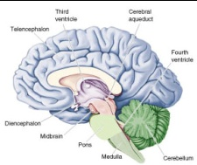
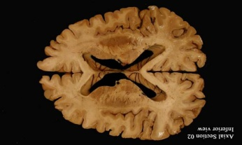
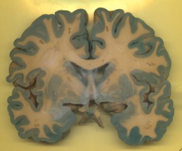
مختلف المقاطع والمناظر التشريحية
Coupe: Sagittale
Coupe: Horizontale
Coupe : Coronale

Slide 9
المحاور والمسطحات:
أ. المحاور:

Slide 10
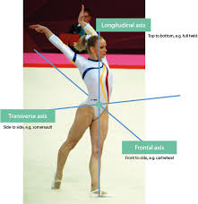
1. المحور الطولي:
يخترق هذا المحور جسم الانسان من قمة الرأس الى اسفل الجسم، ومثال للحركة التي تتم حول هذا المحور حركة دوران الجسم حول نفسه. (الفتل)

Slide 11
2. المحور العرضي:
المحور العرضي: يخترق هذا المحور جسم الانسان من جانب الى اخر والحركة تتم حول هذا المحور هي الدحرجة الامامية.

Slide 12
3. المحور العميق (السهمي):
يخترق هذا المحور جسم الانسان من الامام الى الخلف والحركة تتم حول هذا المحور هي العجلة البشرية في الجمناستك. (منتصف الصدر الى منتصف الظهر).

Slide 13
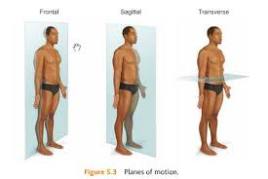
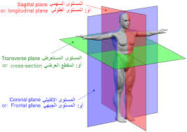
ب- المسطحات (المستويات): 1.المسطح الامامي:
المسطح الامامي: يقسم هذا المسطح الجسم الى نصفين متساويين امامي وخلفي ومثال على هذا المسطح كما يحدث في العجلة البشرية .

Slide 14
2. المسطح الجانبي:
المسطح الجانبي: يقسم هذا المسطح الجسم الى نصفين متشابهين (متساويين) ايمن وايسر ومثال على هذا المسطح كما يحدث في الدحرجة الامامية او القلبة الهوائية الامامية والخلفية.

Slide 15
3. المسطح العرضي:
المسطح العرضي: يقسم هذا المسطح الجسم الى نصفين متساويين علوي وسفلي ومثال على هذا المسطح كما يحدث حركة دوران الجسم حول نفسه (مستوى موازي للأرض) حركة دوران الجذع حول نفسه (الفتل).

Slide 17
المراجع التشريحية
عند الأنسان
1)
Dorsal
2)
Median
Lateral
Anterieur
ou
Rostral
Postérieur
ou
Caudal
Ventral
. ماهو المنظر الذي يظهر لنا في الصورة رقم 2
Vue dorsale
ماهو العضو الذي يظهر في الجزء الخلفي او الذيلي من الصورة رقم 1
Le Cervelet

Slide 18
SAGITTAL
FRONTAL
TRANSVERSAL

Slide 19
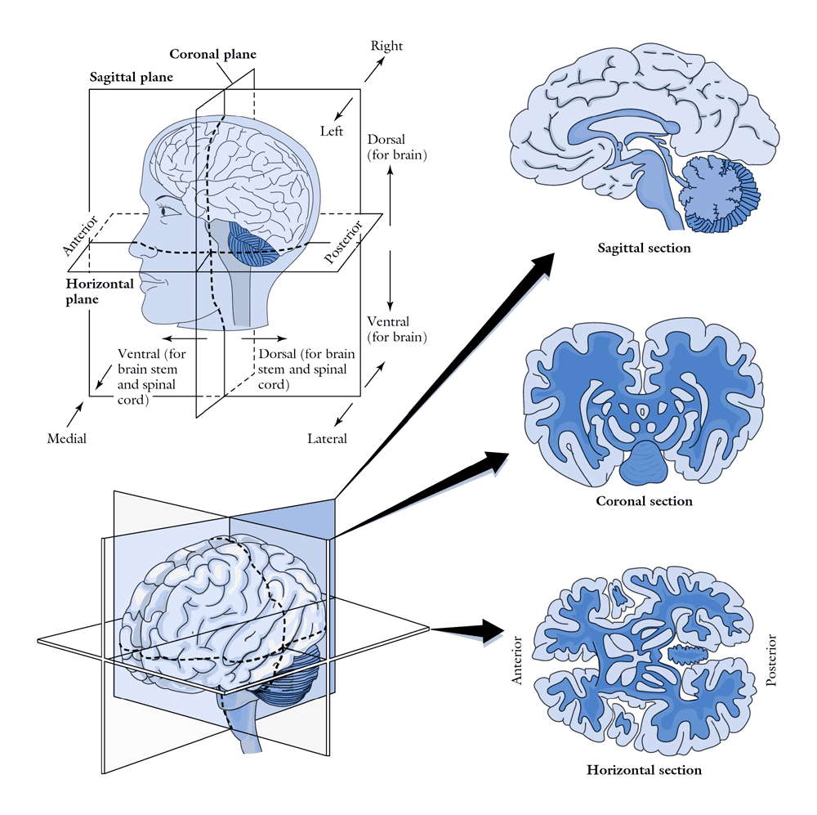

Slide 20
مقطع على المستوى العرضي

Slide 29
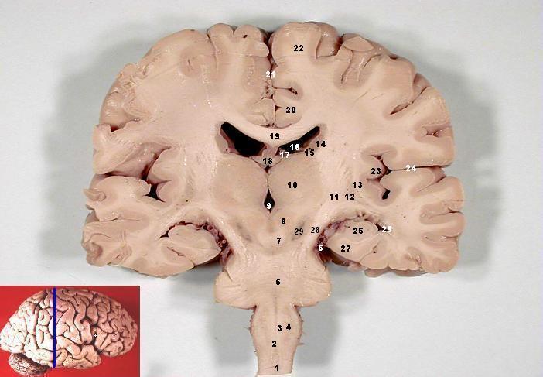
مقطع على المستوى الجبهي

Slide 30
مقطع على المستوى الجانبي

Slide 31
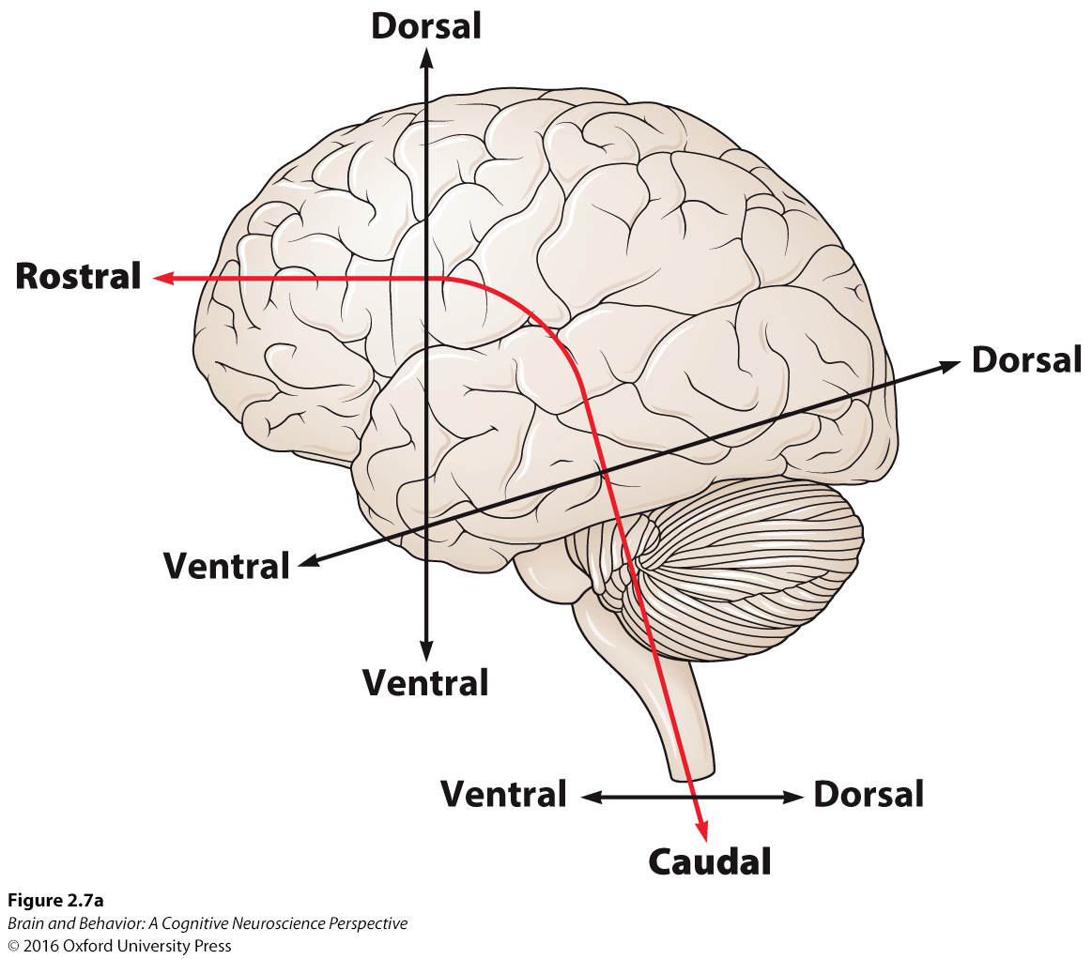
Getting Oriented in the Brain
Notes:
FIGURE 2.7 Terminology for anatomical directions. (a) The basic anatomical directions in the brain.

Slide 32
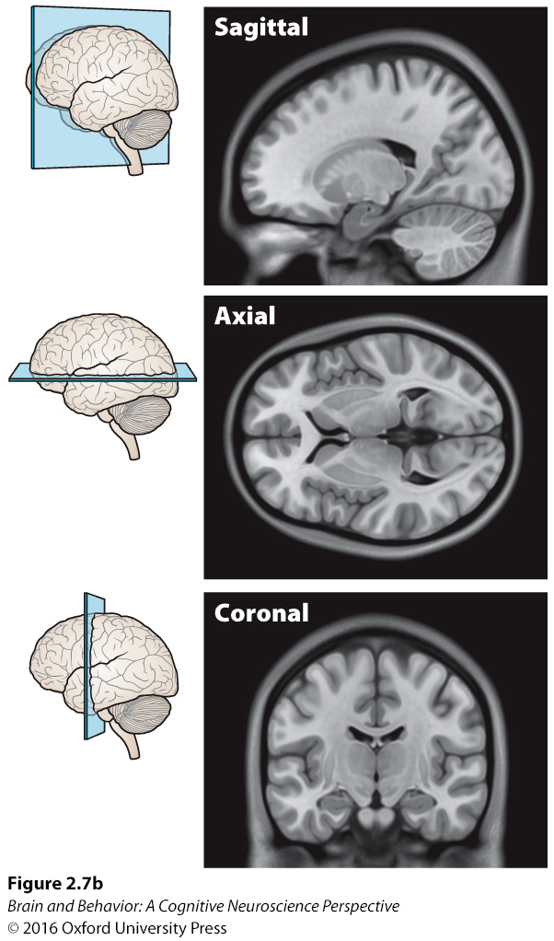
Getting Oriented in the Brain
Three common planes are used to describe images of the brain.
Axial: A horizontal slice, parallel to the floor when standing up, from the front to the back of the brain.
Sagittal: A vertical slice through the brain, separating the left side from the right side.
Frontal (Coronal): A vertical slice, separating the front from the back of the brain.

Slide 33
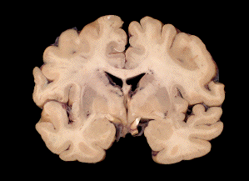
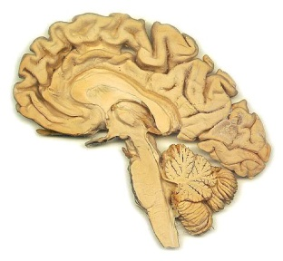
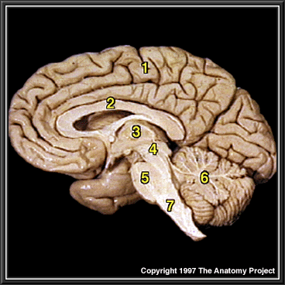
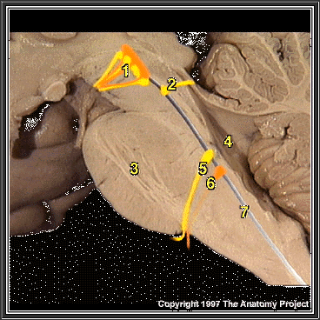
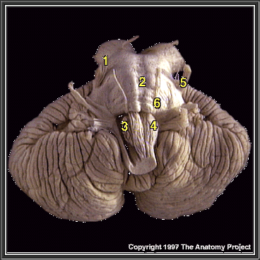
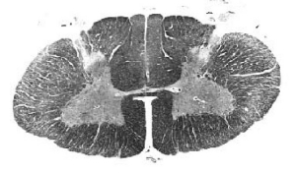
أسئلة
سم مختلف المحاور والمقاطع النسيجية الظهرة في الصور أدناه
A)
B)
C)
Axe : Median-Lateral
Axe : Dorsal-Ventral
Axe : Rostral-Caudal
Coupe: Horizontale
Coupe : Coronale
Coupe: Sagittale
Le système nerveux central
encéphale
Tronc cérébral
Moëlle épinière
Cervelet

Slide 34
sites intéressants
Site de neuroanatomie et de neuropathologie sur internet de l’Université de Debrecen, Hongrie.
http://www.neuropat.dote.hu/
Electrikmonk's Neuroscience Resources:
http://home.earthlink.net/~electrikmonk/neuroscience.html

Slide 35
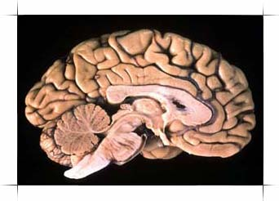
Réalisation

